Slide 1

LDR
© 2015 Richel Bilderbeek

Slide 2
Overzicht
Wat is een LDR?
Waarvoor kun je een LDR gebruiken?
Hoe sluit ik een LDR aan?
Hoe lees ik een LDR uit?

Slide 3
Wat is een LDR?
LDR:
  Light
  Dependent
  Resistor
Een lichtafhankelijke weerstand

Slide 4
Waarvoor?
Om te kunnen kijken hoeveel licht ergens is

Slide 5
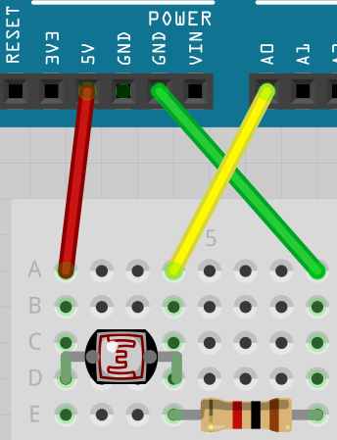
Aansluiten
Van 5V naar LDR
Van andere kant LDR
  Naar A0
  Naar weestand van 1000 Ohm (bruin,zwart,rood,goud)
Weerstandje naar GND

Slide 6
Code
void setup() {
Serial.begin(9600);
}
void loop() {
const int waarde = analogRead(A0);
Serial.println(waarde);
delay(1000);
}

